Slide 1

TRƯỜNG ĐẠI HỌC TÀI NGUYÊN VÀ MÔI TRƯỜNG
KHOA HỆ THỐNG THÔNG TIN VÀ VIỄN THÁM
ĐỒ ÁN MÔN HỌC
MÔN: LẬP TRÌNH HƯỚNG ĐỐI TƯỢNG
Lớp: 10DH_CNTT5
Sinh viên thực hiện:
1050080189– Hoàng Văn Ngọc_Mức độ đóng góp_35%
1050080169– Nhan Văn Ánh_Mức độ đóng góp_40%
1050080174– Hồ Minh Đại_Mức độ đóng góp_25%
Nhóm 5
TP.HCM, tháng 04 năm 2023

Slide 2
TRƯỜNG ĐẠI HỌC TÀI NGUYÊN VÀ MÔI TRƯỜNG
KHOA HỆ THỐNG THÔNG TIN VÀ VIỄN THÁM
PHẦN MỀM QUẢN LÝ PHỤ TÙNG Ô TÔ
Giảng viên hướng dẫn: Ths. Phạm Trọng Huynh
TP.HCM, tháng 04 năm 2023

Slide 3
PHÂN TÍCH
01
03
05
GIỚI THIỆU
THIẾT KẾ
KẾT LUẬN
02
04
HIỆN THỰC

Slide 4

GIỚI THIỆU
01
Giới thiệu về đề tài

Slide 5

LÝ DO CHỌN ĐỀ TÀI
Công nghệ thông tin hiện nay là một ngành ngày càng phát triển.
Nhằm thuận tiện trong việc quản lý các mặt hàng nên nhóm đã lựa chọn đồ án này với các yếu tố nòng cốt:
Xây dựng một phần mềm dễ dàng thao tác.
Giao diện dễ hiểu, dễ nhìn.
Tốc độ thực hiện và truy nhập phải được tối ưu.

Slide 6

PHẠM VI DỰ ÁN
Xây dựng một phần mềm cơ bản cho phép người dùng có thể thực hiện các thao tác cơ bản như là thêm phụ tùng, in thông tin phụ tùng, kiểm tra số lượng,tìm kiếm phụ tùng theo tên, tìm kiếm phụ tùng theo mã, xóa phụ tùng theo mã, xóa tất cả, sắp xếp tên theo chữ cái (A-Z), Xuất danh sách phụ tùng hàng auth/copy, Cập nhật phụ tùng….

Slide 7

Uml là gì?
UML (Unified Modeling Language) là ngôn ngữ dành cho việc đặc tả, hình dung, xây dựng và làm tài liệu của các hệ thống phần mềm.

Slide 8

Java là gì?
Java được biết đến là ngôn ngữ lập trình bậc cao, hướng đối tượng và giúp bảo mật mạnh mẽ, và còn được định nghĩa là một Platform.

Slide 9

PHÂN TÍCH
02
Phân tích chức năng và các yêu cầu phi chức năng

Slide 10
PHÂN TÍCH YÊU CẦU HỆ THỐNG
Xây dựng được phần mềm quản lý kho sản phẩm giúp cho người quản lý tiết kiệm thời gian và có thể quản lý được kho hàng của mình ở mọi nơi.
Giới thiệu tổng quát về phần mềm.
Mô tả chức năng: Thêm phụ tùng, in thông tin phụ tùng, kiểm tra số lượng,tìm kiếm phụ tùng theo tên, tìm kiếm phụ tùng theo mã, xóa phụ tùng theo mã, xóa tất cả.

Slide 11
CÁC CHỨC NĂNG CỦA PHẦN MỀM
Thêm phụ tùng
In thông tin phụ tùng
kiểm tra số lượng
Tìm kiếm phụ tùng theo tên
Tìm kiếm phụ tùng theo mã
Xóa phụ tùng theo mã
Xóa tất cả

Slide 12
YÊU CẦU CHỨC NĂNG
Thêm phụ tùng
Dùng để thêm một phụ tùng mới.
Yêu cầu: Cần có thông tin phụ tùng.
In thông tin phụ tùng:
Hiện danh sách phụ tùng có trong kho.
Yêu cầu: Cần có sẵn thông tin của phụ tùng trong kho.
Tìm kiếm phụ tùng theo tên:
Dựa vào tên khách hàng tìm kiếm sẽ hiện thị tên phụ tùng cần tìm
Yêu cầu: Cần có đầy đủ thông tin của phụ tùng.

Slide 13
YÊU CẦU CHỨC NĂNG
kiểm tra số lượng:
Kiểm tra số lượng phụ tùng còn lại trong kho.
Yêu cầu: Trong kho còn phụ tùng.
Tìm kiếm phụ tùng theo mã :
Dựa vào tên khách hàng tìm kiếm sẽ hiện thị tên phụ tùng cần tìm
Yêu cầu: Cần có đầy đủ thông tin của phụ tùng.
Xóa phụ tùng theo mã:
Dựa vào mã của phụ tùng và thực hiện xóa khỏi kho.
Yêu cầu: Cần có thông tin mã phụ tùng.

Slide 14
YÊU CẦU CHỨC NĂNG
Xóa tất cả:
Xóa tất cả phụ tùng trong kho.
Sắp xếp theo tên phụ tùng( A-Z ):
Dựa vào chữ cái đầu của tên phụ tùng sau đó sắp xếp từ A-Z
Yêu cầu: Cần có đầy đủ thông tin của phụ tùng.
Xuất danh sách phụ tùng thuộc hàng Auth / copy:
Dựa vào chất lượng của phụ tùng và xuất ra màn hình theo yêu cầu khách hàng nhập.
Yêu cầu: Cần có thông tin chất lượng phụ tùng.

Slide 15
YÊU CẦU CHỨC NĂNG
Cập nhật danh sách phụ tùng:
Cập nhật tên phụ tùng, hãng sản xuất , loại xe , chất lượng.
Yêu cầu: Cần có đầy đủ thông tin của phụ tùng.
Cập nhật số lượng và giá tiền phụ tùng:
Cập nhật lại số lượng và giá tiền từng loại phụ tùng.
Yêu cầu: Cần có đầy đủ thông tin của phụ tùng.

Slide 16
YÊU CẦU PHI CHỨC NĂNG
Các ràng buộc thiết kế
- Dự án phải được hoàn thành vào 10/04/2023
- Thành viên trong nhóm phải nắm vững các kỹ thuật lập trình của hướng đối tượng java.
Giao diện
- Giao diện thiết kế tối ưu bắt mắt không bị rối khi thao tác.
- Giao diện phải canh chỉnh phải hợp lý sao cho thuận tiện nhất với người dùng

Slide 17
CÔNG VIỆC CẦN GIẢI QUYẾT
Xây dựng giao diện ứng dụng
Hoàn thành và bảo trì hệ thống
BƯỚC 1
BƯỚC 3
Phân tích và mô hình hóa yêu cầu
BƯỚC 2
Kiểm thử và chỉnh sửa phần mềm
BƯỚC 4

Slide 18

THIẾT KẾ
03
Mô hình hóa chức năng

Slide 19
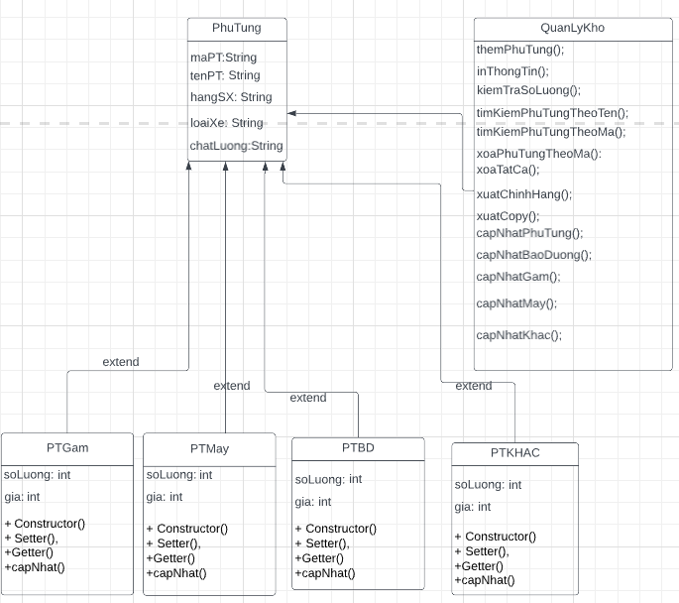
SƠ ĐỒ UML

Slide 20
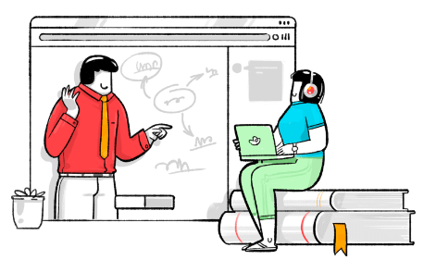
HIỆN THỰC
04
Chạy thử chương trình

Slide 21

KẾT LUẬN
05
Kết luận lại đề tài và hướng phát triển của đề tài.

Slide 22
ƯU VÀ NHƯỢC ĐIỂM
ƯU ĐIỂM
NHƯỢC ĐIỂM
Quản lý hiệu quả
Xử lý tốt khối lượng dữ liệu lớn
Nâng cao khả năng kiểm soát
Chi phí thấp
Có khả năng bị rò rỉ dữ liệu
Giao diện thô sơ
Có khả năng phát sinh lỗi cao chưa hoàn thiện

Slide 23
PHƯƠNG HƯỚNG PHÁT TRIỂN
Có thể tích hợp được các công nghệ mới như AI để dễ dàng quản lý.
Tích hợp các công cụ mã hóa dữ liệu để có thể tang tính bảo mật của chương trình.
Tạo ra một giao diện đặc sắc và dễ nhìn hơn.
Có thể tích hợp đa nền tảng để có thể tiện dụng và sử dụng mọi lúc mọi nơi.

Slide 24

CẢM ƠN THẦY CÔ VÀ CÁC BẠN ĐÃ LẮNG NGHE!

